Slide 1
PRONÓSTICO MENSUAL DE VOLUMEN
Marca 2: convertir una caída estructural en decisiones de planeación más precisas
Modelo de demanda | Enero 2023 – Diciembre 2025
DAVID CASTIBLANCO | DATA SCIENTIST
39,8%
Prueba técnica
del volumen total
corresponde a Marca 2
Notes:
[Sources]
- Fuente: archivos suministrados para la prueba técnica; cálculos propios.
[/Sources]

Slide 2
RESUMEN EJECUTIVO
La oportunidad es mejorar la calibración sin perder capacidad de reacción
39,8%
−59%
17,9%
−2,7%
Participación de Marca 2 en el volumen total
Caída del volumen promedio mensual entre 2023 y 2025
WAPE del modelo operativo sobre 2025
Bias anual; calibración cercana al total real
Tres decisiones guían la solución
1
Priorizar tendencia
La señal dominante es la contracción estructural, no la estacionalidad.
2
Seleccionar por precisión y calibración
Elastic Net cede 2,4 pp de WAPE para reducir el Bias en 6,5 pp.
3
Usar el forecast para planeación
El modelo predice demanda; no identifica causalmente el precio óptimo.
Notes:
[Sources]
- Fuente: archivos suministrados para la prueba técnica; cálculos propios.
[/Sources]

Slide 3
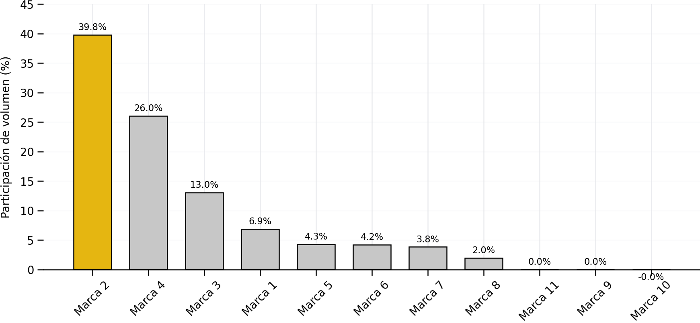
FOCO DEL ANÁLISIS
Marca 2 es la prioridad: concentra 39,8% del volumen y 36,6% del NR
2,27 M hl
Volumen acumulado de Marca 2
36 meses
Serie completa sin meses faltantes
Criterio de selección
Mayor volumen acumulado durante el periodo analizado. La anonimización obliga a reportar la marca como “Marca 2”.
Notes:
[Sources]
- Fuente: archivos suministrados para la prueba técnica; cálculos propios.
[/Sources]

Slide 4
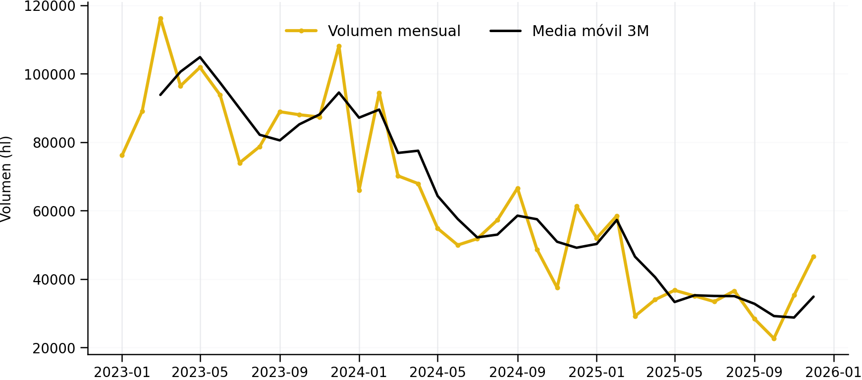
DIAGNÓSTICO DE DEMANDA
La contracción estructural domina: el promedio mensual cae 59% en dos años
Qué significa para el modelo
El mismo mes del año anterior sobreestima la demanda actual.
La media móvil captura mejor el nivel reciente, pero Elastic Net la lleva a cero cuando incluye Trend.
La predicción futura es sensible a una ruptura de la tendencia.
Notes:
[Sources]
- Fuente: archivos suministrados para la prueba técnica; cálculos propios.
[/Sources]

Slide 5
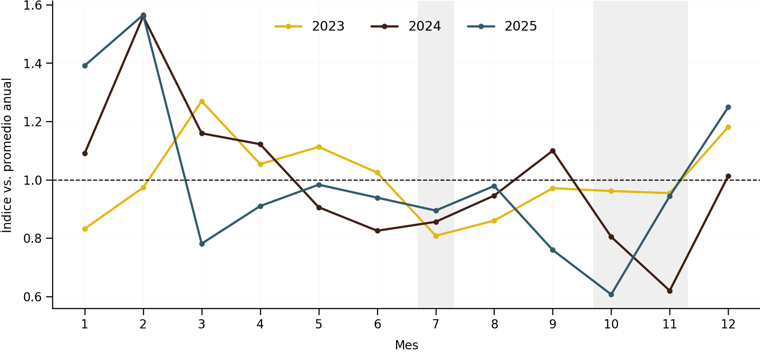
PATRÓN MENSUAL
La estacionalidad es moderada; diciembre es fuerte y julio–octubre–noviembre son débiles
0,464
Fuerza estacional: señal moderada
Lectura ejecutiva
• Diciembre supera el promedio anual en los tres años.
• Julio, octubre y noviembre permanecen por debajo del promedio.
• Febrero mejora el WAPE, pero su patrón no es estable en los tres ciclos.
Notes:
[Sources]
- Fuente: archivos suministrados para la prueba técnica; cálculos propios.
[/Sources]

Slide 6

DATOS Y MODELOS DEL EXPERIMENTO
Dos fuentes y cinco familias de modelos permitieron contrastar precisión, calibración e interpretabilidad
DATOS UTILIZADOS
Ventas por marca
Variables macro
324 filas · 11 marcas · 36 meses
Volume, NR y DN
87 filas · 5 conceptos
IPC mensual + indicadores trimestrales y anuales
DISEÑO DEL EXPERIMENTO
1
Regresión lineal
Benchmark interpretable
2
Ridge
Regularización L2
3
Elastic Net
L1 + L2; selección y estabilidad
4
Random Forest
No linealidad por ensamble
5
Gradient Boosting
Interacciones secuenciales
5 feature sets | 3 baselines: lag 1, lag 12 y media móvil 3M | Set test 2025
1
Compact: Dinámica reciente
Volume_lag_1,DN_lag_1,Avg_Price_lag_1,Is_December,Low_Season
2
Initial: Dinámica + IPC
Volume_lag_1,DN_lag_1,Avg_Price_lag_1,Is_December,Low_Season,IPC_lag_1
3
Moving average: Tendencia suavizada + IPC
Volume_MA_3,DN_lag_1,Avg_Price_lag_1,IPC_lag_1,Is_December,Low_Season
La muestra favorece modelos parsimoniosos: Elastic Net superó ampliamente a los árboles en precisión y Bias.
4
Seasonal February: Estacionalidad ampliada
Volume_MA_3,DN_lag_1,Avg_Price_lag_1,IPC_lag_1,Is_February,Is_December,Low_Season
5
Moving average trend: Tendencia estructural
Volume_MA_3,DN_lag_1,Avg_Price_lag_1,Trend,Is_December,Low_Season
Notes:
[Sources]
- Fuente: archivos Volume Data_prueba_CD.xlsx y Macro Variables_Prueba_CD.xlsx; cálculos propios. Visual de proceso generado con Microsoft Copilot.
[/Sources]

Slide 7
DISEÑO ANALÍTICO
La metodología prioriza comparabilidad temporal, prevención de leakage y parsimonia
1
2
3
4
5
Objetivo
Set de Test
Validación
Selección
Producción
Log(Volume) mensual de Marca 2
Últimos 12 meses: 2025
TimeSeriesSplit dentro del train
WAPE mínimo con |Bias| ≤ 7%
Refit sobre 33 filas útiles
Variables evaluadas
Dinámica
Volume lag 1, media móvil 3M, lag 12
Comercial
DN lag 1, precio implícito lag 1
Calendario
Diciembre, temporada baja, febrero
Contexto
IPC lag 1 vs. tendencia explícita
Notes:
[Sources]
- Fuente: archivos suministrados para la prueba técnica; cálculos propios.
[/Sources]

Slide 8
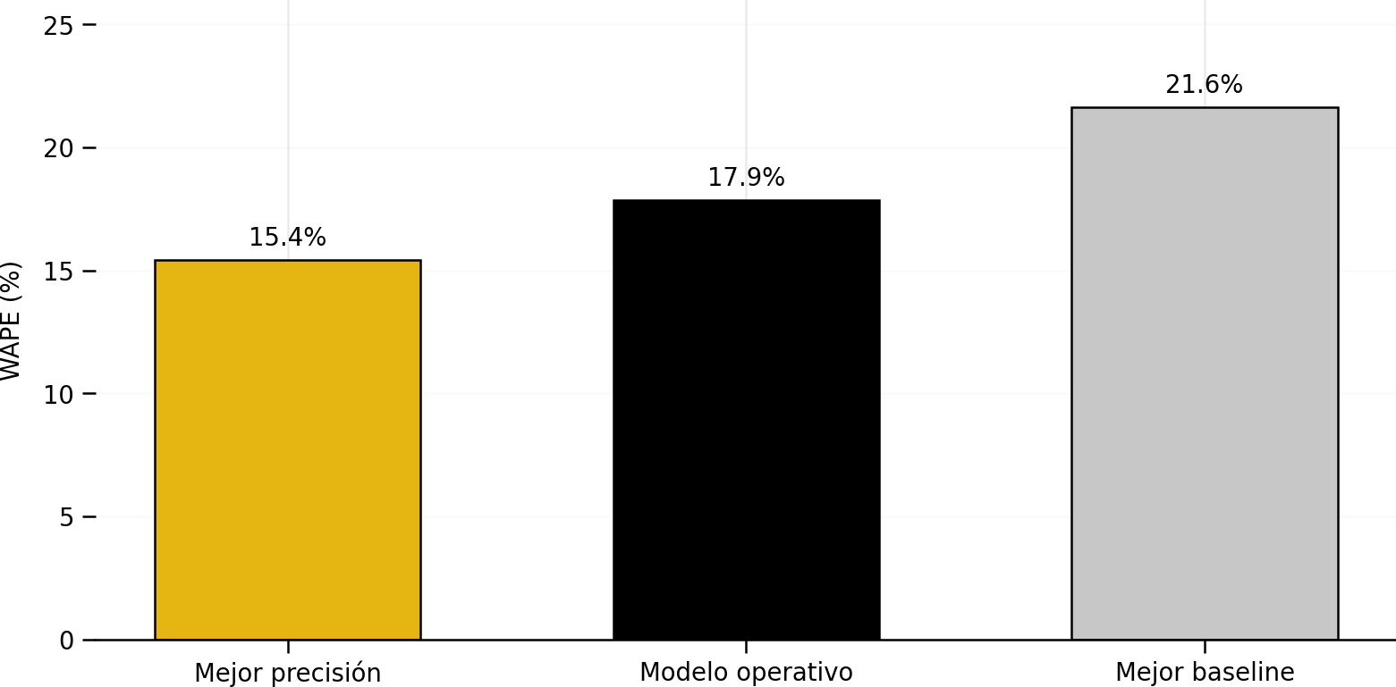
SELECCIÓN DEL MODELO
Elastic Net ofrece el mejor equilibrio operativo: 17,9% WAPE y −2,7% Bias
Decisión
Seleccionar moving_average_trend + ElasticNet
α = 0,01 | L1 ratio = 0,75
Trade-off explícito
La regresión lineal logra 15,4% WAPE, pero sobreestima 9,2%. Elastic Net cede 2,4 pp de precisión para reducir el Bias a −2,7%.
Notes:
[Sources]
- Fuente: archivos suministrados para la prueba técnica; cálculos propios.
[/Sources]

Slide 9
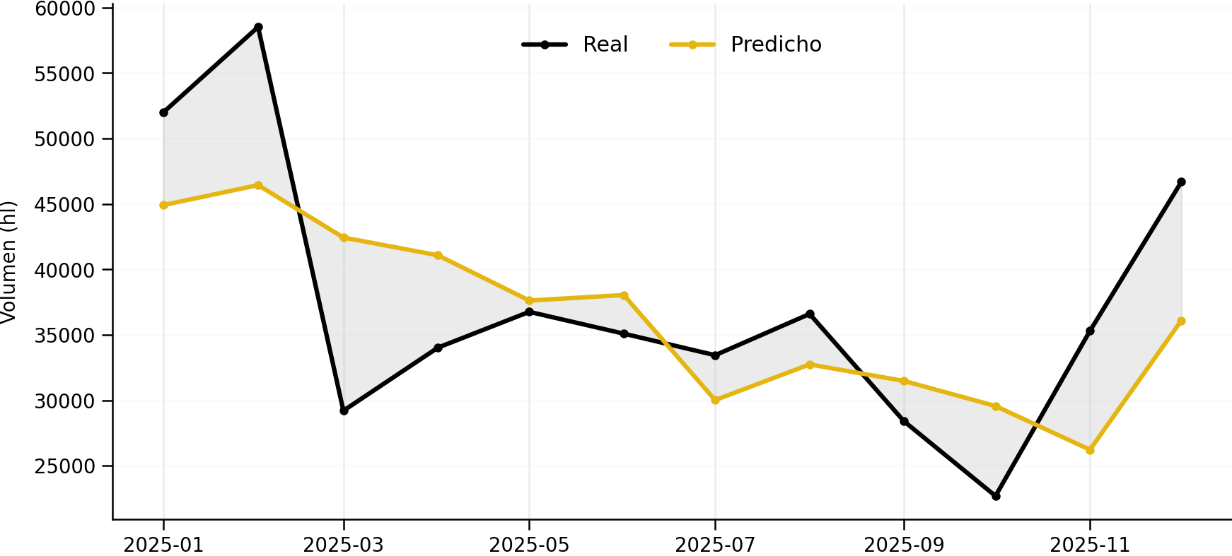
DESEMPEÑO EN HOLDOUT 2025
El modelo reproduce la trayectoria anual y estima 436,7 mil hl frente a 448,8 mil hl reales
448,8 k hl
Volumen real de 2025
436,7 k hl
Volumen pronosticado
−12,1 k hl
Diferencia anual
Notes:
[Sources]
- Fuente: archivos suministrados para la prueba técnica; cálculos propios.
[/Sources]

Slide 10
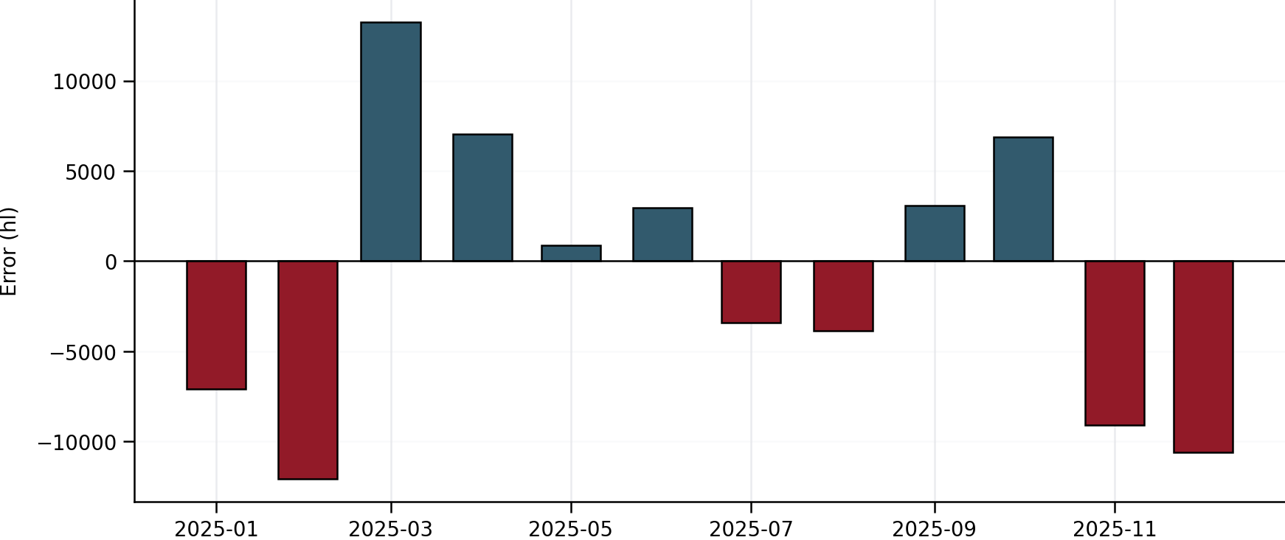
DIAGNÓSTICO DE ERROR
El mayor riesgo del modelo está en cambios abruptos, no en un sesgo anual persistente
45,3%
Mayor error porcentual: marzo 2025
Implicación para operación
El Bias anual es bajo, pero la variación mensual puede superar el nivel promedio de error. Para inventarios, acompañar el forecast con bandas de seguridad y revisión de eventos comerciales.
Monitorear WAPE y Bias rolling 3M
Notes:
[Sources]
- Fuente: archivos suministrados para la prueba técnica; cálculos propios.
[/Sources]

Slide 11
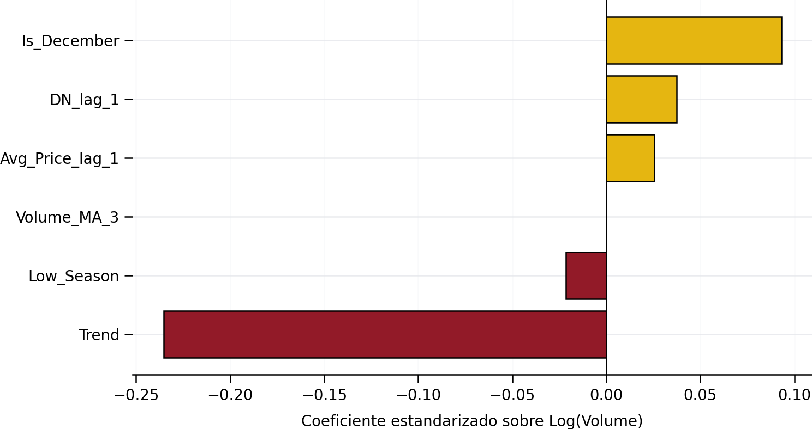
INTERPRETACIÓN DEL MODELO
La tendencia explica la mayor parte de la señal; estacionalidad y DN aportan ajustes incrementales
Cómo leer los coeficientes
Trend
Principal señal negativa; captura la contracción sostenida.
Diciembre
Ajuste positivo recurrente.
DN lag 1
Asociación positiva con cobertura / base comercial.
Precio lag 1
Coeficiente positivo pequeño; no implica causalidad.
MA 3M
Elastic Net lo lleva a cero al incluir Trend.
Coeficientes estandarizados sobre Log(Volume); útiles para dirección y magnitud relativa, no para inferencia causal.
Notes:
[Sources]
- Fuente: archivos suministrados para la prueba técnica; cálculos propios.
[/Sources]

Slide 12
USO COMERCIAL Y LÍMITES
El modelo soporta planeación de demanda, pero no identifica el precio óptimo
SÍ PUEDE RESPONDER
NO PUEDE RESPONDER
✓
Pronóstico mensual bajo condiciones similares a las observadas.
×
Elasticidad causal: “+1% en precio genera −X% en volumen”.
✓
Riesgo de sobre / subestimación anual y mensual.
×
Precio óptimo o nivel de descuento recomendado.
✓
Aporte predictivo de tendencia, estacionalidad y variables comerciales.
×
Efecto separado de precio, mix, promoción y disponibilidad.
✓
Necesidad de ajustar inventario ante meses de alta incertidumbre.
×
Forecast multimes sin supuestos futuros para DN, precio y contexto.
Notes:
[Sources]
- Fuente: archivos suministrados para la prueba técnica; cálculos propios.
[/Sources]

Slide 13
SIGUIENTE EVOLUCIÓN DEL MODELO
Cinco fuentes adicionales pueden convertir el forecast en una herramienta más accionable
PRIORIDAD 1 · DATOS INTERNOS
PRIORIDAD 2 · CONTEXTO EXTERNO
Promociones y descuentos
Disponibilidad e inventario
Calendario y mercado
Precio regular, precio promocional, profundidad y duración del descuento.
Fill rate, quiebres, días sin inventario y disponibilidad por SKU.
01
Festivos, quincenas y número de fines de semana
Separar efecto precio de actividad promocional.
Evitar atribuir a demanda una restricción de oferta.
02
Partidos de fútbol y eventos de alto consumo
03
Clima por ciudad: temperatura y precipitación
Demanda digital
Mix y granularidad
04
Precio y promociones de competidores
Sesiones, usuarios activos, conversión, órdenes y recompra.
SKU, presentación, canal, ciudad, cliente y occasion.
05
Confianza del consumidor e ingreso disponible
Anticipar cambios de demanda antes del cierre mensual.
Controlar composición y estimar elasticidades más confiables.
Para decisiones de precio, la condición mínima es separar precio regular, descuento y mix a nivel SKU–canal–mercado.
Secuencia recomendada
1) Promoción + disponibilidad → 2) digital + mix → 3) señales externas
Notes:
[Sources]
- Fuente: diagnóstico de brechas de información a partir de los archivos suministrados; recomendación propia.
[/Sources]

Slide 14
ROADMAP DE OPERACIÓN
La implementación requiere un ciclo mensual de forecast y un refit trimestral
1
2
3
4
5
Preparar
Predecir
Medir
Decidir
Reentrenar
Incorporar último mes, validar calidad y continuidad
Generar forecast de un paso y rango de seguridad
Actualizar WAPE, Bias y error por mes
Ajustar inventario y revisar eventos comerciales
Refit trimestral o ante ruptura estructural
Indicadores de control
WAPE rolling 3M
|Bias| rolling
Data quality
Drift
Activar revisión si supera 25%
Reentrenar si supera 10%
0 meses faltantes / 0 duplicados
Precio, DN y volumen fuera de rango
Notes:
[Sources]
- Fuente: archivos suministrados para la prueba técnica; cálculos propios.
[/Sources]

